Slide 1
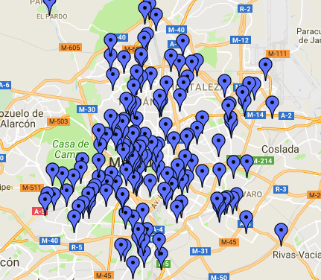
Agenda de eventos
Madrid Events
GRUPO 11
LUIS FERNANDO GIL ARROYO
CESAR JORDY ARRESE
JOSE MARÍA RODRIGUEZ OTERO
MAYRA ELIZABETH RIVAS SUASNAVAS
SANDRA GONZÁLEZ GONZÁLEZ

Slide 2
DATASET
Eventos y actividades en Madrid
Características:
Consulta de eventos y actividades
Localización de eventos
Parámetros de si es gratuito o de larga duración
Días disponibles de la semana

Slide 3
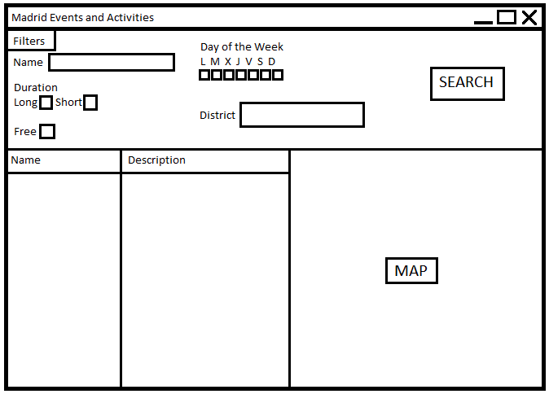
IDEA INICIAL
-

Slide 4
Pasos seguidos
Determinación de parámetros característicos
Eliminación de parámetros no necesarios
Desarrollo de la Ontología
Exportación de los datos a formato TTL
Desarrollo de la aplicación

Slide 5
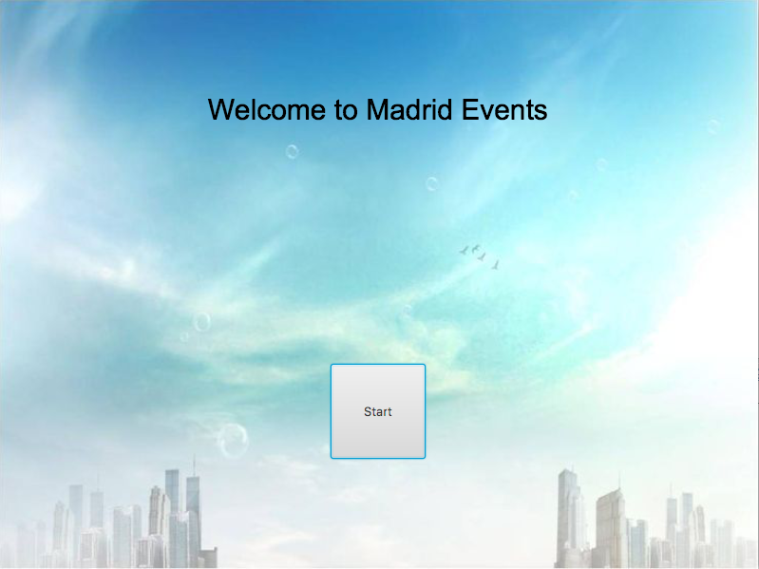
Aplicación
Pantalla de inicio

Slide 6
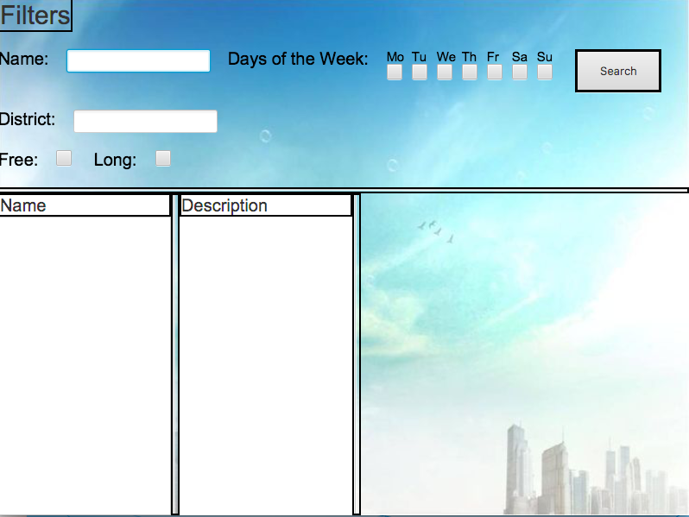
Aplicación
Búsqueda de un evento

Slide 7
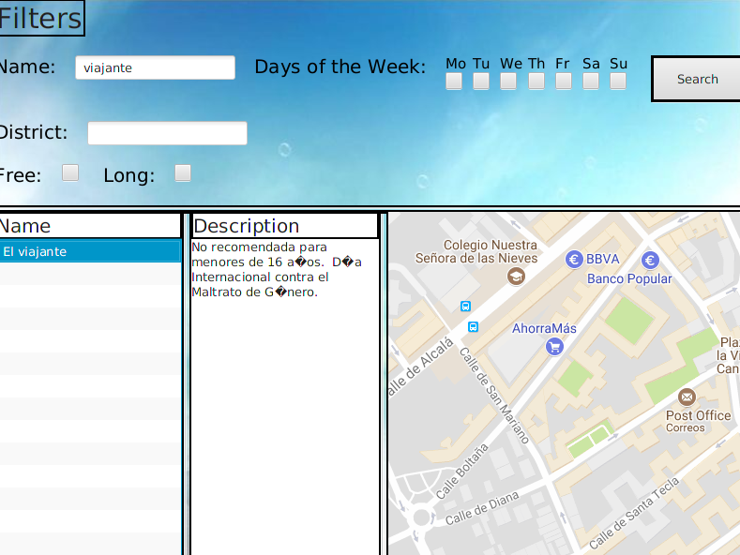
Aplicación
Vista de eventos

Slide 8
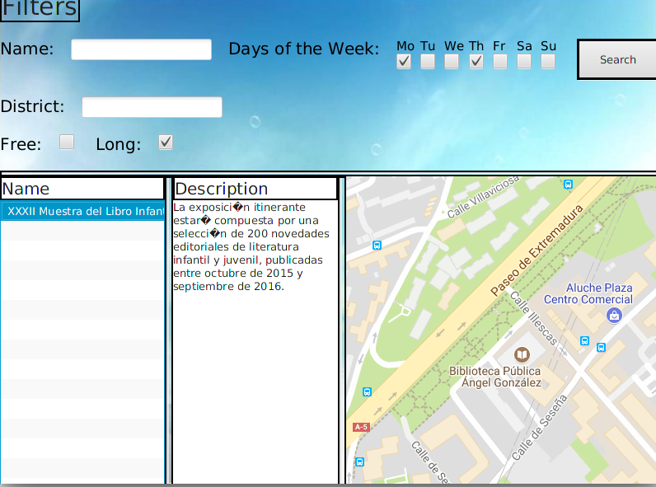
Aplicación
Vista de eventos

